Slide 1
Alta performance com Java
pedrina.alisson@gmail.com

Slide 2

Performance?
Desempenho
Gargalo
Escalabilidade

Slide 3
Vamos observar a performance
-Online Transaction Process (OLTP)
-Batch
-Latência - Time-response (think time)
-Throughput (tps - ops)

Slide 4
Nível de maturidade
Teste de regressão
Tunning e otimização (soft. Tende a perder performance com o tempo)
Benchmarking (micro, macro e meso)
Escalabilidade

Slide 5
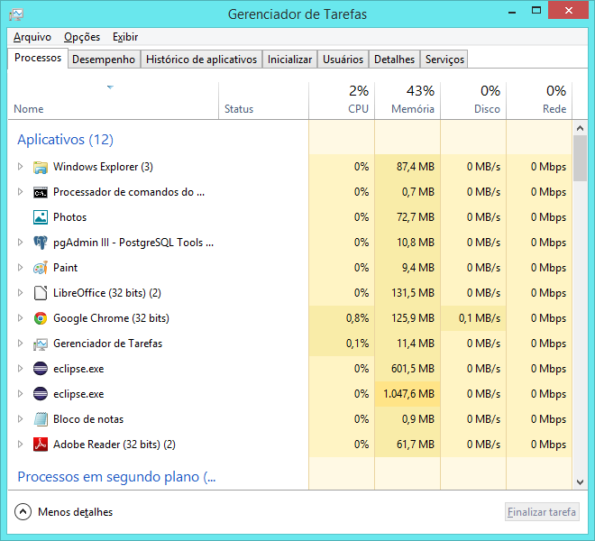
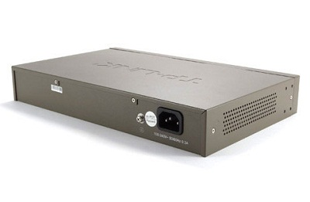
Fatores para performance
Hardware:
cpu, memória, storage e network
Configuração de recursos
externos:
midleware, bd, load balance, etc

Slide 6
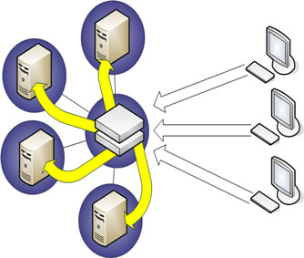
O ambiente para os testes
- Cópia exata
- Subconjunto com poucos servidores
mas com especificação , hardware
e camadas iguais

Slide 7


Auxilia
Teoria das filas
Probabilidade

Slide 8
Quando otimizar?
tarde – sempre - cedo
          “Devemos esquecer pequenas eficiências em cerca de, digamos, 97% do tempo: a otimização prematura é a raiz de todo mal.” - Donald E. Knuth

Slide 9
Bom design, boa performance
* Não sacrifique princípios sólidos de arquitetura em troca de desempenho
* Tente criar programas bons em vez de rápidos

Slide 10
E agora o Gargalo está no Java?
Plataforma:
* compilador (JIT)
* garbage collector
“Nada melhora mais a performance do que um código bem escrito !!!”

Slide 11
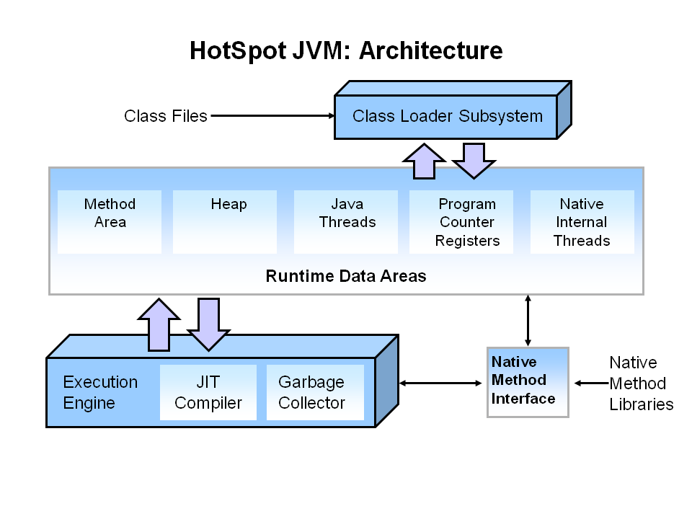
JVM arquitetura
Just in time, hotspot, ex. toString()

Slide 12
Compilador X versão
    Cliente (C1) ou servidor (C2)
* TiredCompilation (padrão java 8)
* 32 ou 64 bits ( -client -server -d64 )
* Heap menor que 3 giga use 32 bits

Slide 13
Warm up?
-XX:CompileThreshold=n
    Client:1.500
    Server: 10.000
-XX:+PrintCompilation
    jstat -compiler pid
-XX:CICompilerCount (numero de threads para compilação)

Slide 14
Otimizações
-Inline
-Scape Analysis
GlobalScape – ArgScape - NoScape
-Lock elision (e.g StringBuffer e Vetor)
-Jitwatch

Slide 15
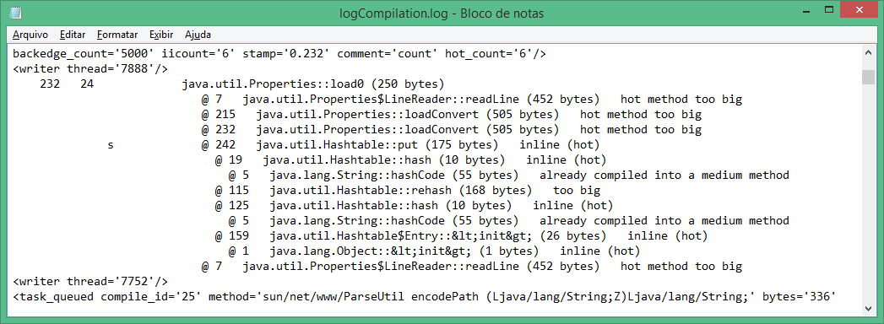
Inlining exemplo

Slide 16
javassist – ASM - cglib
Próximo javaneiros

Slide 17
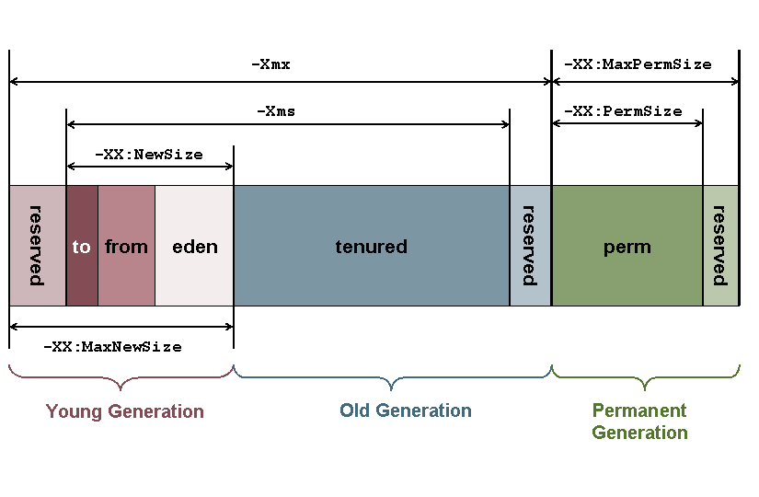
Garbage Collector
-XX:+PrintFlagsFinal

Slide 18
Garbage Collector
      -XX:+UseSerialGC
  -XX:+UseParallelGC
  -XX:+UseConcMarkSweepGC
    -XX:+UseG1GC

Slide 19
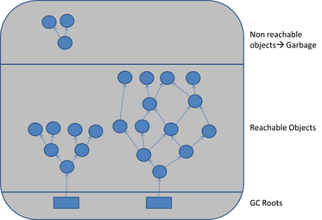
Tempo X Espaço

Slide 20
Profile e análise do Heap
- jcmd pid GC.class_histogram / jmap -histo:live pid
- jcmd pid GC.heap_dump path / jmap -dump:file=path pid
- jhat /home/teste.hprof
- jvisualvm
- Memory Analyzer Tools (mat)
- javap

Slide 21
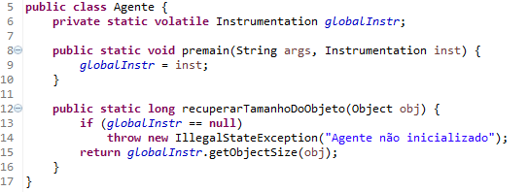
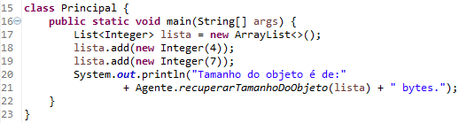
javaagent
> java -javaagent:agente.jar -cp . Principal

Slide 22
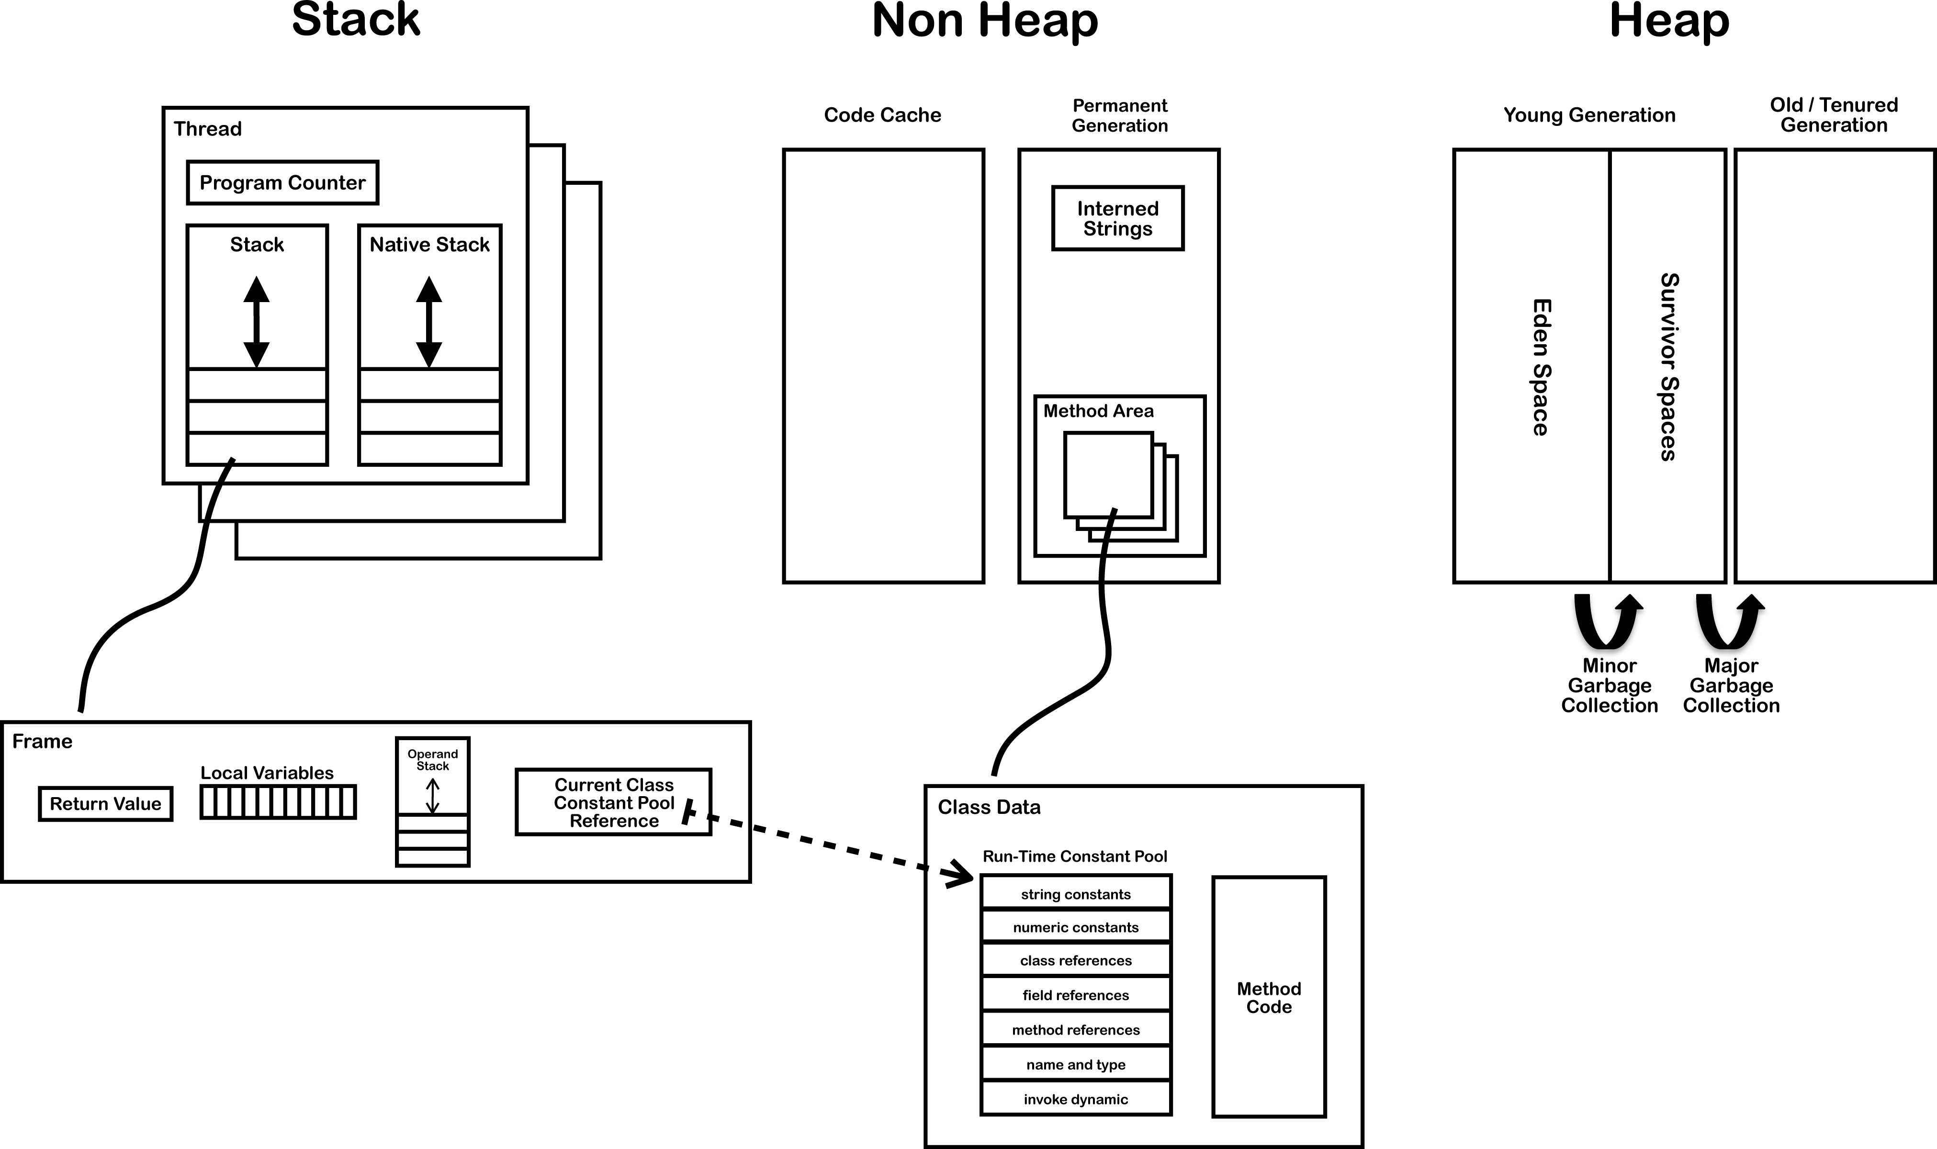
JVM memória

Slide 23
Usando a memória
-Não use System.gc!! (-XX:+DisableExplicitGC)
-Evite implementar Pools e finalize();
-Evite a criação de objetos desnecessários. Dicas a seguir, mas antes...

Slide 24
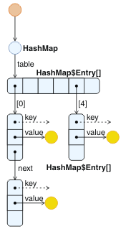
Uma referência

Slide 25
Tipos de referências
      -strong
      -weak
      (metadados)
      -soft
      (cache)
      -phantom
      (ex. De imagem grande, corrige finalize(), evita ressureição)

Slide 26
Agora...
      Evite a criação de objetos desnecessários.

Slide 27
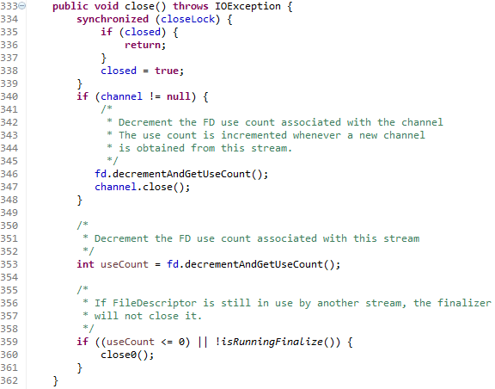
FileInputStream – Enceramento explícito/ par nativo

Slide 28
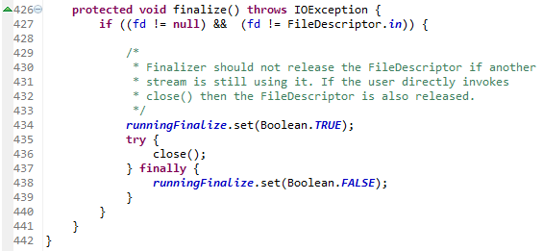
FileInputStream - Rede de segurança

Slide 29
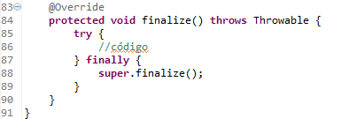
Encadeamento de finalizadores

Slide 30
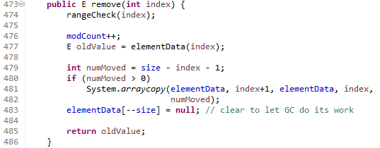
Null e lack of memory

Slide 31
Métodos de fabricação estáticos - Imutáveis – flyweight

Slide 32
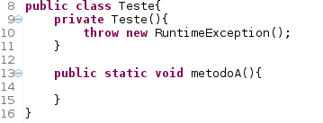
Classes não instanciáveis - Math, Arrays, Collections

Slide 33
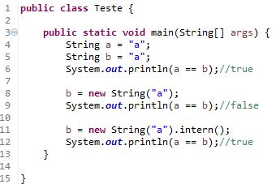
Strings imutáveis e canônicas (intern)

Slide 34
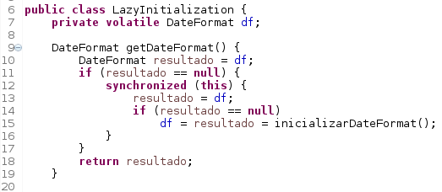
Lazy Initialization – atributo de instancia

Slide 35
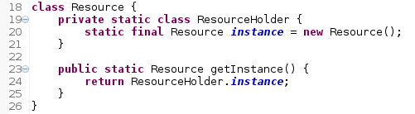
Lazy Initialization?? – atributo de classe

Slide 36
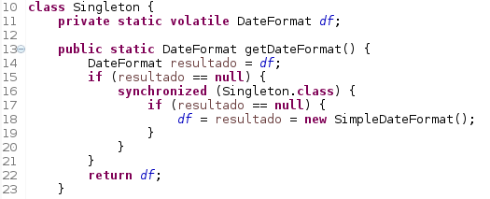
Singleton

Slide 37
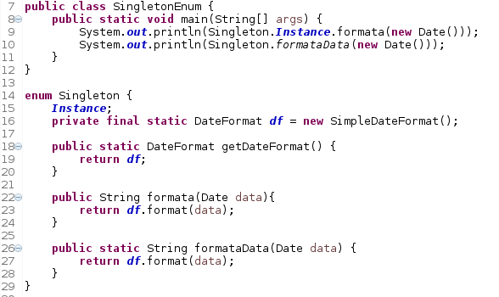
Singleton

Slide 38
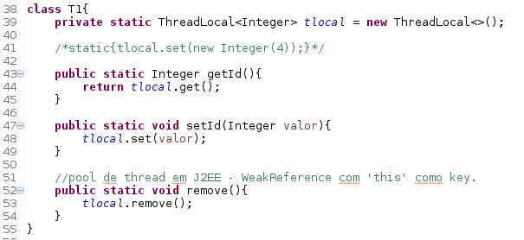
Thread local – Scope:”request”? - InheritableThreadLocal

Slide 39
Benchmark
asdf

Slide 40
API, J2EE, frameworks e outros
-Use Buffer para I/0
-JMX
-API Concurrency
-Hibernate, JSF, JPA e etc

